Slide 1
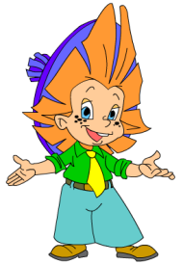
Раздел «Ребенок входит в мир социальных отношений» Тема: «Путешествие Незнайки по правилам дорожного движения»
Воспитатель МБДОУ
Кимильтейского детского сада «Колосок»
Антипина Л.Л.

Slide 2
«Отгадай-ка»
Тихо ехать нас обяжет,
Поворот вблизи покажет
И напомнит, что и как,
Вам в пути…

Slide 3
«Отгадай-ка»
Тихо ехать нас обяжет,
Поворот вблизи покажет
И напомнит, что и как,
Вам в пути…
Дорожный знак

Slide 4
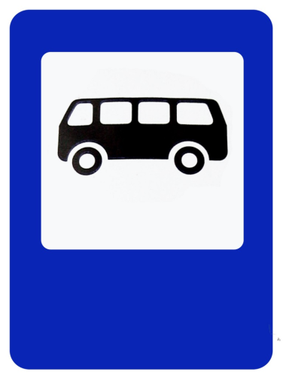
Как называется этот знак?
Автобусная
остановка
Осторожно,
автобус!

Slide 5
Как называется этот знак?
Автобусная
остановка

Slide 6
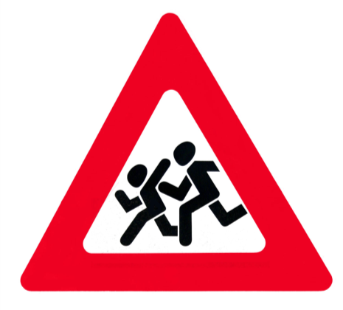
Как называется этот знак?
Осторожно
Дети!
Дети бегут
в школу

Slide 7
А этот знак как называется?
Осторожно
Дети!

Slide 8
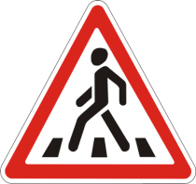
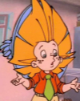
Какой из знаков обозначает место, где можно переходить дорогу?

Slide 9
Какой из знаков обозначает место, где можно переходить дорогу?
Пешеходный переход

Slide 10
Какой знак запрещает движение пешеходов?

Slide 11
Какой знак запрещает движение пешеходов?
Движение пешеходов
запрещено

Slide 12
Какой знак говорит, что можно будет скоро покушать?

Slide 13
Какой знак говорит, что можно будет скоро покушать?
Пункт питания

Slide 14
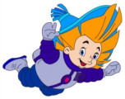
Какой знак лишний?

Slide 15
Какой знак лишний?

Slide 16
Какой знак лишний?
Разрешающий
знак

Slide 17
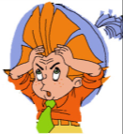
«Отгадай-ка»
Зорко смотрит постовой
За широкой мостовой.
Как посмотрит
Глазом красным –
Остановятся все сразу.

Slide 18
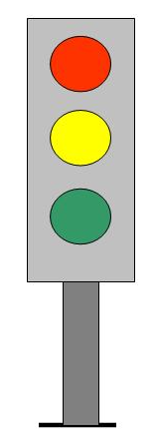
«Отгадай-ка»
Зорко смотрит постовой
За широкой мостовой.
Как посмотрит
Глазом красным –
Остановятся все сразу.
Светофор

Slide 19
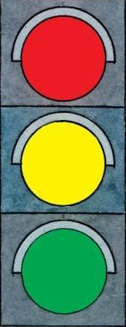
Сигналами какого светофора должен руководствоваться пешеход в первую очередь?

Slide 20
Сигналами какого светофора должен руководствоваться пешеход в первую очередь?
Светофор для
пешеходов

Slide 21
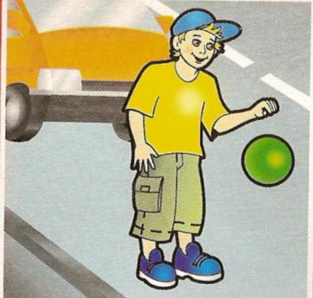
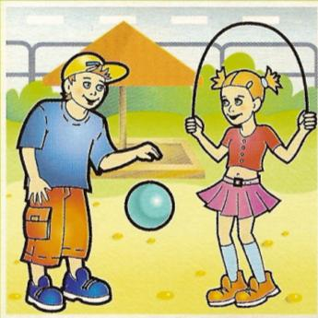
Где ребята поступают правильно?

Slide 22
Где ребята поступают правильно?
Правильно!

Slide 23
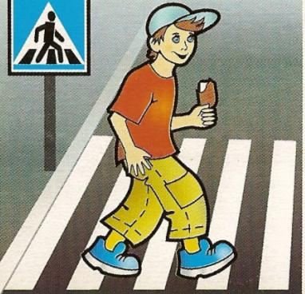
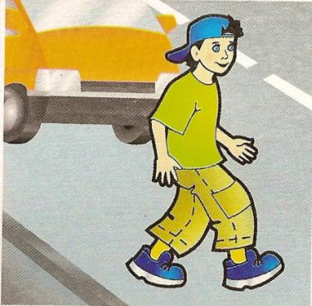
Где ребята поступают правильно?

Slide 24
Где ребята поступают правильно?
Правильно!

Slide 25
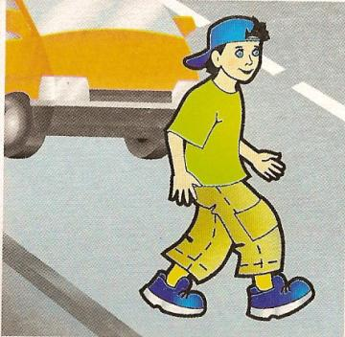
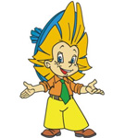
Запомните, ребята!

Slide 26
Детям знать положено
Правила дорожные!
Ты, дружок, доверься им:
Будешь цел и невредим!

